Slide 1
Sesión 16 · Ciencia de Datos Aplicada en Biomedicina
Sesión 16
Navegación Jerárquica:
concept_relationship
y
concept_ancestor
Bloque III — SQL y datos clínicos estandarizados
Dr. Antonio Daniel Martínez Gutiérrez Semestre 2027-1 · 1:30 h
Dr. Antonio Daniel Martínez Gutiérrez · 2027-1

Slide 2
Sesión 16 · Ciencia de Datos Aplicada en Biomedicina
Objetivos de la sesión
Al terminar esta sesión serás capaz de:
1. Distinguir aristas directas de cierre transitivo, y saber cuál usar
2. Recorrer una jerarquía con
WITH RECURSIVE
y con
CONCEPT_ANCESTOR
3. Explicar por qué tu concept set incluyó algo que no esperabas
4. Escribir consultas de vocabulario que no tarden diez minutos
Dr. Antonio Daniel Martínez Gutiérrez · 2027-1
2

Slide 3
Sesión 16 · Ciencia de Datos Aplicada en Biomedicina
Agenda
1. Dos formas de representar una jerarquía
2.
CONCEPT_RELATIONSHIP
: las aristas
3.
CONCEPT_ANCESTOR
: el atajo
4. SQL recursivo: cuándo sí
5. Poli-jerarquía: un concepto, varios padres
6. Concept sets por descendencia
7. Depuración: «¿por qué entró este paciente?»
8. Rendimiento
Laboratorio: jerarquías en acción, con
EXPLAIN ANALYZE
Dr. Antonio Daniel Martínez Gutiérrez · 2027-1
3

Slide 4
Sesión 16 · Ciencia de Datos Aplicada en Biomedicina
1. Dos formas de representar una jerarquía
Dr. Antonio Daniel Martínez Gutiérrez · 2027-1
4

Slide 5
Sesión 16 · Ciencia de Datos Aplicada en Biomedicina
Aristas o atajos
CONCEPT_RELATIONSHIP
guarda las aristas directas: padre
→
hijo, un salto a la vez
CONCEPT_ANCESTOR
guarda el cierre transitivo: abuelo
→
nieto, precalculado
La segunda no añade información: es la primera, ya recorrida. Existe porque recorrer millones de
conceptos en cada consulta sale carísimo.
Dr. Antonio Daniel Martínez Gutiérrez · 2027-1
5

Slide 6
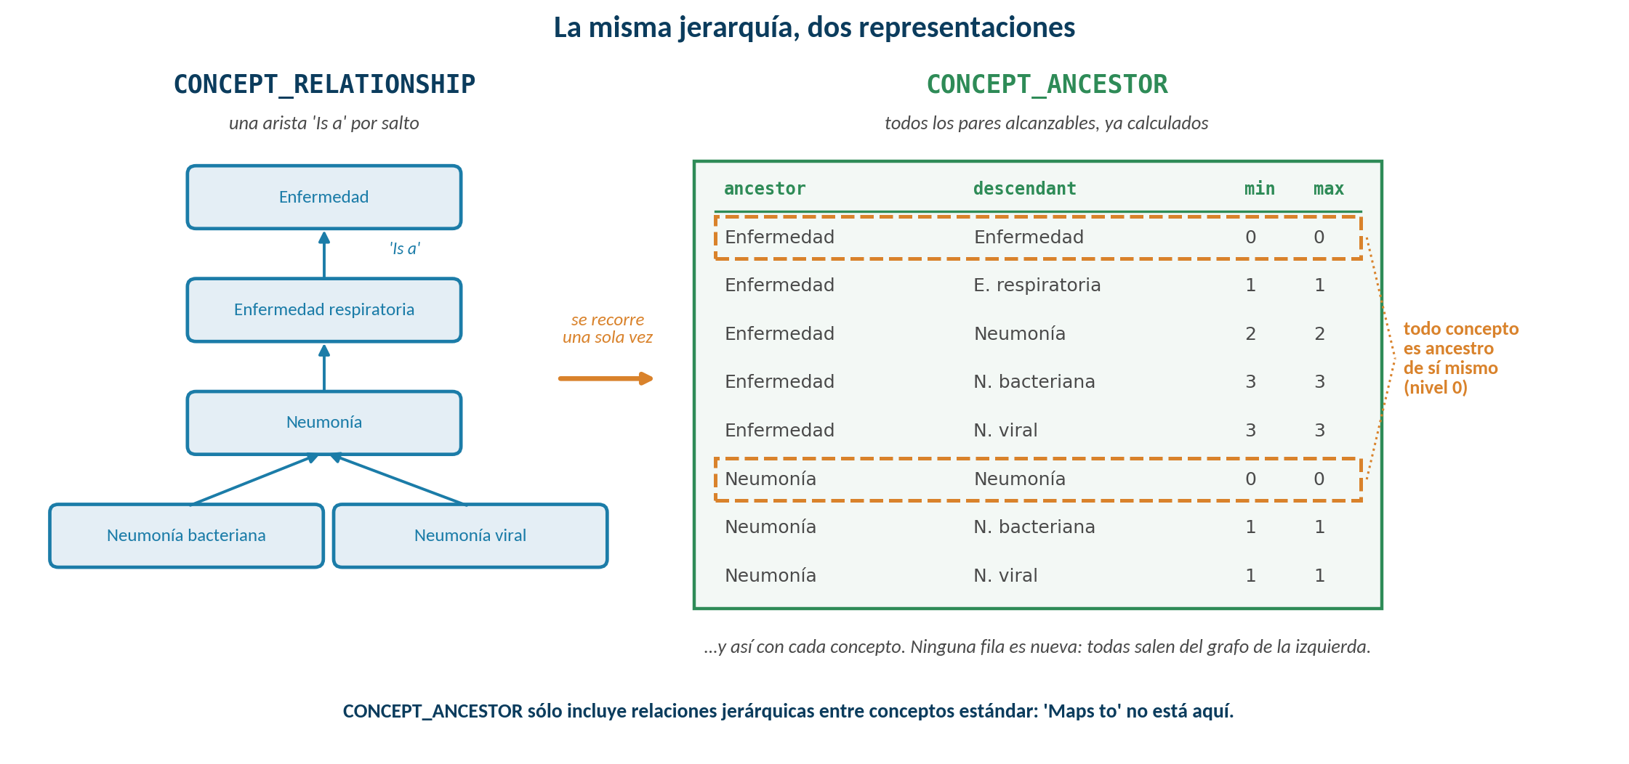

Slide 7
Sesión 16 · Ciencia de Datos Aplicada en Biomedicina
Cuál usar
Quieres…
Usa
todos los descendientes de un concepto
CONCEPT_ANCESTOR
el padre inmediato de un concepto
CONCEPT_RELATIONSHIP
(
'Is a'
)
traducir ICD-10 a SNOMED
CONCEPT_RELATIONSHIP
(
'Maps to'
)
el ingrediente de un producto
cualquiera de las dos, según el salto
recorrer una relación no jerárquica
CONCEPT_RELATIONSHIP
+ recursión
Regla: si es jerárquico y estándar, ancestor. Si no, relationship.
Dr. Antonio Daniel Martínez Gutiérrez · 2027-1
6

Slide 8
Sesión 16 · Ciencia de Datos Aplicada en Biomedicina
2.
CONCEPT_RELATIONSHIP
: las aristas
Dr. Antonio Daniel Martínez Gutiérrez · 2027-1
7

Slide 9
Sesión 16 · Ciencia de Datos Aplicada en Biomedicina
Cuatro columnas y dos fechas
concept_id_1 el origen
concept_id_2 el destino
relationship_id qué tipo de arista es
valid_start_date desde cuándo vale
valid_end_date hasta cuándo
invalid_reason NULL si sigue vigente
Las que más vas a usar:
relationship_id
Para qué
'Maps to'
de código fuente a concepto estándar
'Is a'
/
'Subsumes'
hijo
→
padre / padre
→
hijo
'Has ingredient'
de producto a principio activo
'Concept replaced by'
de concepto retirado a su reemplazo
Dr. Antonio Daniel Martínez Gutiérrez · 2027-1
8

Slide 10
Sesión 16 · Ciencia de Datos Aplicada en Biomedicina
La tabla que casi nadie abre:
RELATIONSHIP
Es el catálogo de tipos de arista. Sus banderas explican todo lo demás:
Campo
Qué dice
relationship_name
el nombre legible
reverse_relationship_id
cuál es la arista inversa
is_hierarchical
si es una relación padre-hijo
defines_ancestry
si entra o no en
CONCEPT_ANCESTOR
Cuando te preguntes «¿por qué esta relación no aparece en ancestor?», la respuesta está en estas dos
banderas.
Dr. Antonio Daniel Martínez Gutiérrez · 2027-1
9

Slide 11
Sesión 16 · Ciencia de Datos Aplicada en Biomedicina
3.
CONCEPT_ANCESTOR
: el atajo
Dr. Antonio Daniel Martínez Gutiérrez · 2027-1
10

Slide 12
Sesión 16 · Ciencia de Datos Aplicada en Biomedicina
Cuatro columnas, dos de ellas raras
ancestor_concept_id el de arriba
descendant_concept_id el de abajo
min_levels_of_separation el camino MÁS CORTO entre ellos
max_levels_of_separation el camino MÁS LARGO
¿Dos distancias? Sí: en una poli-jerarquía hay varios caminos entre dos conceptos, y no miden lo mismo.
min = max = 0
→
el concepto consigo mismo
min = 1
→
padre directo
min ≠ max
→
llegas por más de una rama
Dr. Antonio Daniel Martínez Gutiérrez · 2027-1
11

Slide 13
Sesión 16 · Ciencia de Datos Aplicada en Biomedicina
Las cuatro reglas que sorprenden
1. Todo concepto es ancestro de sí mismo, con nivel 0
→
si no lo sabes, cuentas de más o de menos
según cómo ﬁltres
2. Sólo contiene relaciones jerárquicas.
'Maps to'
no está aquí
3. Sólo conecta conceptos estándar. Tus códigos ICD-10 de origen no aparecen: primero mapea, luego
desciende
4. Está precalculada. Si el vocabulario cambia, hay que regenerarla
Las cuatro producen el mismo síntoma en el laboratorio: «mi concept set devuelve un número que no
cuadra». Casi siempre es la 1 o la 3.
Dr. Antonio Daniel Martínez Gutiérrez · 2027-1
12

Slide 14
Sesión 16 · Ciencia de Datos Aplicada en Biomedicina
4. SQL recursivo: cuándo sí
Dr. Antonio Daniel Martínez Gutiérrez · 2027-1
13

Slide 15
Sesión 16 · Ciencia de Datos Aplicada en Biomedicina
Anatomía de un
WITH RECURSIVE
WITH RECURSIVE arbol AS (
-- caso base: de dónde partes
SELECT ...
UNION ALL
-- paso recursivo: se une consigo mismo
SELECT ... FROM concept_relationship JOIN arbol ON ...
WHERE nivel < 10 ← el freno
)
Cuándo vale la pena:
relaciones no jerárquicas (que no están en ancestor)
vocabularios locales que tú construiste y no tienen ancestros
cuando necesitas el camino, no sólo el conjunto
Sin un freno de profundidad y sin control de ciclos, una recursiva sobre un grafo con ciclos no termina.
Dr. Antonio Daniel Martínez Gutiérrez · 2027-1
14

Slide 16
Sesión 16 · Ciencia de Datos Aplicada en Biomedicina
5. Poli-jerarquía: un concepto, varios padres
Dr. Antonio Daniel Martínez Gutiérrez · 2027-1
15

Slide 17
Sesión 16 · Ciencia de Datos Aplicada en Biomedicina
El mismo concepto por dos caminos
Figura:
figuras/s16/02-polijerarquia.png
Neumonía bacteriana
es, a la vez:
una enfermedad infecciosa
una enfermedad del aparato respiratorio
No es un error del vocabulario: es la realidad clínica. SNOMED lo permite porque un árbol no alcanza para
describir una enfermedad.
Consecuencia inmediata: si tu concept set incluye las dos ramas, ese concepto llega dos veces. Sin
DISTINCT
, tus conteos se inﬂan.
Dr. Antonio Daniel Martínez Gutiérrez · 2027-1
16

Slide 18
Sesión 16 · Ciencia de Datos Aplicada en Biomedicina
6. Concept sets por descendencia
Dr. Antonio Daniel Martínez Gutiérrez · 2027-1
17

Slide 19
Sesión 16 · Ciencia de Datos Aplicada en Biomedicina
El patrón estándar
conceptos incluidos
= (semillas + sus descendientes)
− (exclusiones + sus descendientes)
Después hay un paso más que casi siempre se olvida:
conceptos estándar incluidos
→ 'Maps to' al revés
→ los source_concept_id que REALMENTE aparecen en tus datos
Tu concept set puede tener 3 000 conceptos y tu base contener sólo 40 de ellos. Ese número —la
cobertura— es parte del resultado.
Dr. Antonio Daniel Martínez Gutiérrez · 2027-1
18

Slide 20
Sesión 16 · Ciencia de Datos Aplicada en Biomedicina
7. Depuración: «¿por qué entró este paciente?»
Dr. Antonio Daniel Martínez Gutiérrez · 2027-1
19

Slide 21
Sesión 16 · Ciencia de Datos Aplicada en Biomedicina
Rastrear el camino completo
Cuando un paciente aparece en tu cohorte y no debería, la consulta de diagnóstico recorre esto al revés:
paciente
→ CONDITION_OCCURRENCE ¿qué evento lo metió?
→ condition_source_concept_id ¿qué código traía la fuente?
→ 'Maps to' ¿a qué estándar mapeó?
→ CONCEPT_ANCESTOR ¿qué ancestro tuyo lo capturó?
→ tu concept set ¿por qué rama?
Ten esta consulta escrita antes de que alguien te pregunte. Te la van a preguntar: en el comité de tesis y
en la revisión de un artículo.
Dr. Antonio Daniel Martínez Gutiérrez · 2027-1
20

Slide 22
Sesión 16 · Ciencia de Datos Aplicada en Biomedicina
Conceptos que ya no existen
El vocabulario se actualiza y algunos conceptos se retiran:
Señal
Signiﬁca
invalid_reason = 'D'
deprecated: se retiró, sin reemplazo
invalid_reason = 'U'
updated: se retiró y hay reemplazo
'Concept replaced by'
la arista que te lleva al reemplazo
Un concept set de hace dos años puede tener conceptos muertos que ya no capturan a nadie, sin dar
ningún error. Eso es lo peligroso.
Dr. Antonio Daniel Martínez Gutiérrez · 2027-1
21

Slide 23
Sesión 16 · Ciencia de Datos Aplicada en Biomedicina
8. Rendimiento
Dr. Antonio Daniel Martínez Gutiérrez · 2027-1
22

Slide 24
Sesión 16 · Ciencia de Datos Aplicada en Biomedicina
El antipatrón, y el arreglo
Figura:
figuras/s16/03-materializar.png
MAL WHERE condition_concept_id IN ( subconsulta de 40 000 filas )
BIEN materializa el concept set en una tabla, indexa, y haz JOIN
Una subconsulta grande puede reevaluarse por cada ﬁla del lado externo
El concept set no cambia durante el análisis: calcúlalo una vez
Índices en
CONCEPT_ANCESTOR
por
ancestor_concept_id
y por
descendant_concept_id
En el laboratorio lo miden con
EXPLAIN ANALYZE
. La diferencia se ve.
Dr. Antonio Daniel Martínez Gutiérrez · 2027-1
23

Slide 25
Sesión 16 · Ciencia de Datos Aplicada en Biomedicina
Para llevar
1.
CONCEPT_ANCESTOR
es
CONCEPT_RELATIONSHIP
ya recorrida — pero sólo por las relaciones
jerárquicas, y sólo entre conceptos estándar.
2. Un concepto puede tener varios padres. Si tu conteo se inﬂa, casi siempre es poli-jerarquía y falta un
DISTINCT
.
3. Ten lista la consulta que explica por qué entró un paciente. Es la pregunta que te van a hacer.
Dr. Antonio Daniel Martínez Gutiérrez · 2027-1
24

Slide 26
Sesión 16 · Ciencia de Datos Aplicada en Biomedicina
Laboratorio
Jerarquías en acción
Resolver el mismo problema con
WITH RECURSIVE
y con
CONCEPT_ANCESTOR
, comprobar que dan lo mismo
y medir la diferencia con
EXPLAIN ANALYZE
; encontrar un caso real de poli-jerarquía en tu base; escribir la
consulta de depuración y cazar conceptos inválidos.
Entregable:
jerarquias.sql
comentado + tabla de tiempos antes/después.
labs/s16-jerarquias-concept-ancestor/README.md
Dr. Antonio Daniel Martínez Gutiérrez · 2027-1
25

Slide 27
Sesión 16 · Ciencia de Datos Aplicada en Biomedicina
¿Preguntas?
Material complementario:
recursos/s16-jerarquias-concept-
ancestor.md
Dr. Antonio Daniel Martínez Gutiérrez · 2027-1
26

